Slide 1
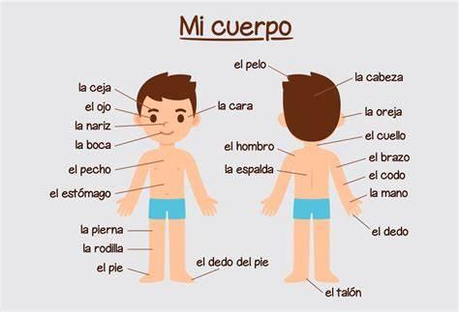
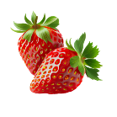
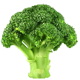
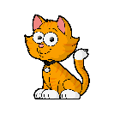
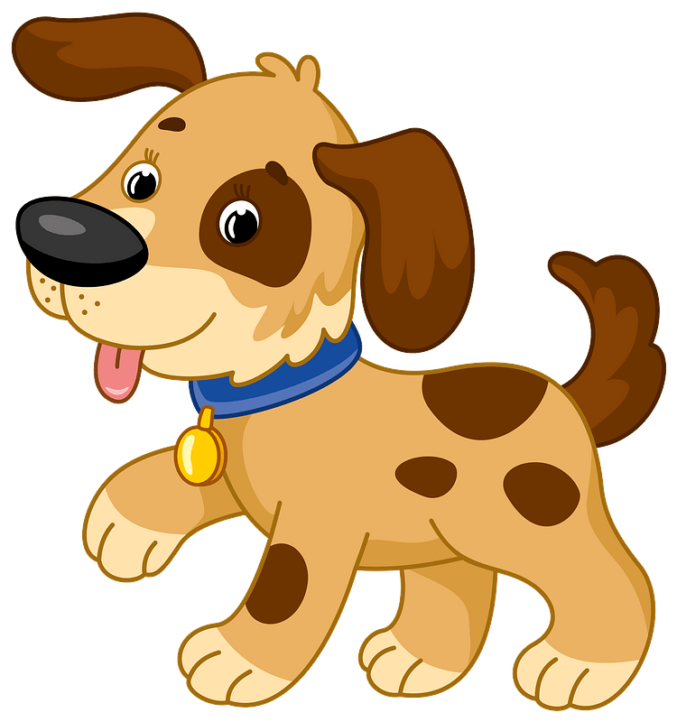
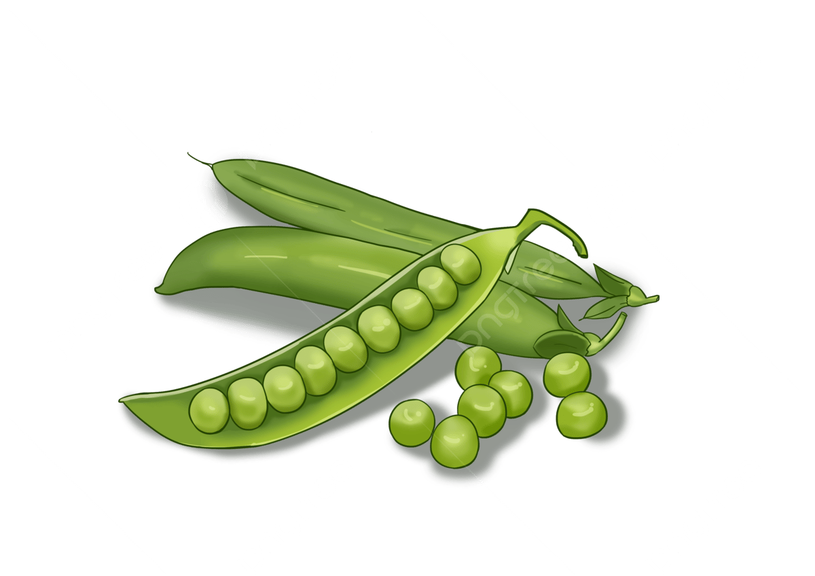
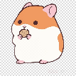
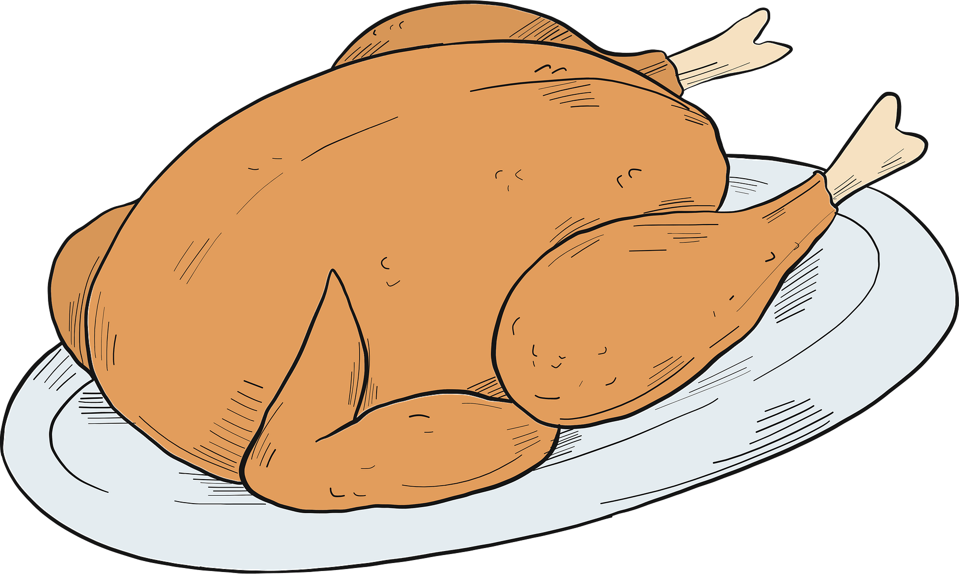
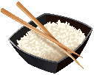
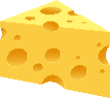
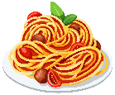
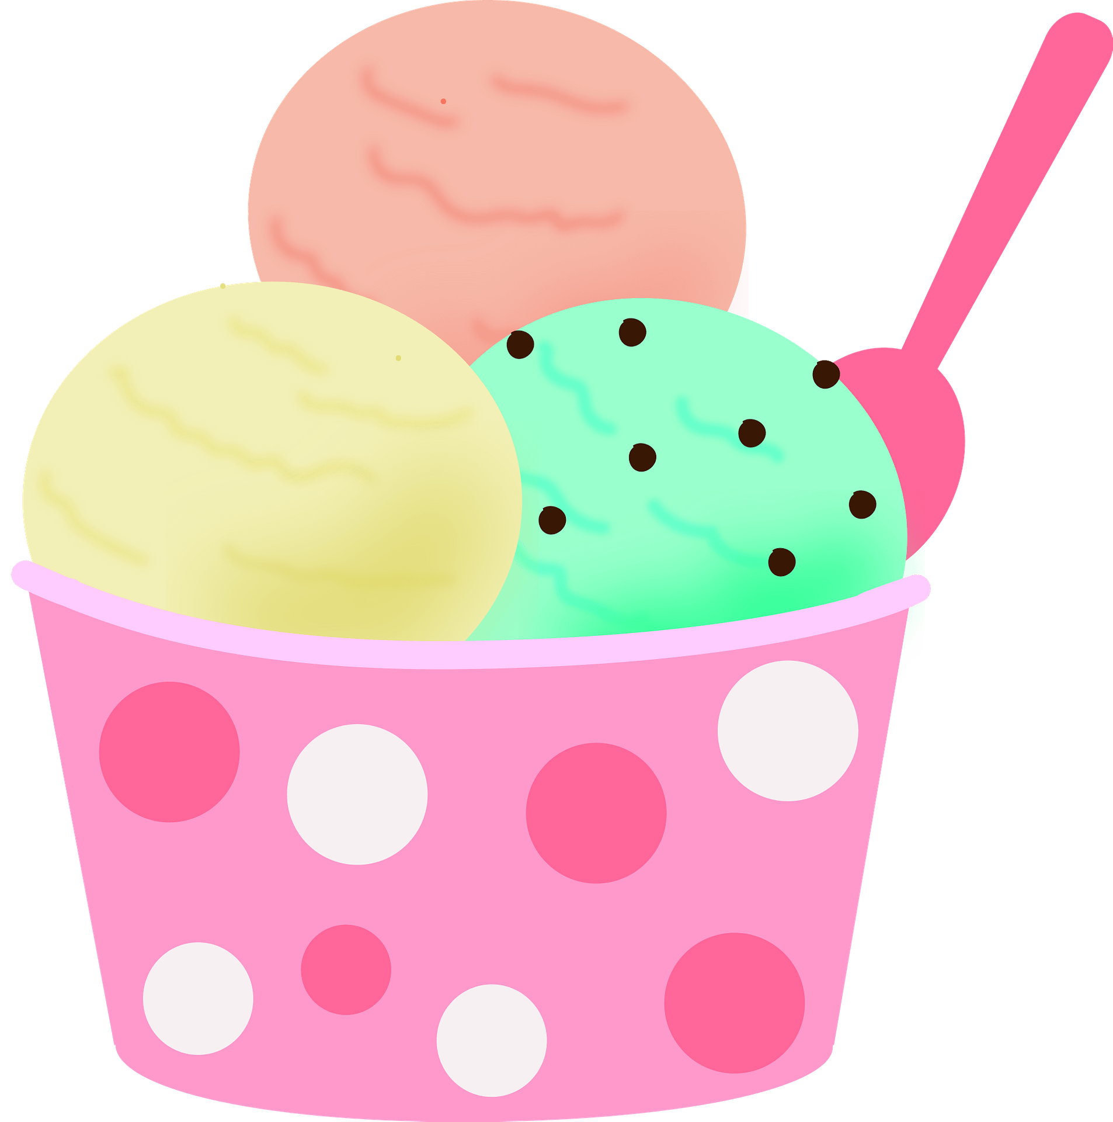
What we already know… Los Colores rojo – red rosa – pink negro – black marrón - brown azul – blue gris - grey purple – violeta blanco – white verde – green orange - naranja amarillo – yellow * Tengo – I have * Es = it is * y - and * también - also
Greetings /Starter Questions / Instructions Hola / Buenos días / Buenas tardes Presente ¿Cómo te llamas? Me llamo………… ¿Qué tal? ¿Cuántos años tienes? Tengo ……. años ¿Cuándo es tu cumpleaños? Levantaos - stand up Sentaos - sit down Escuchad - listen Mirad - look Escribid - write Levantad la mano - put up your hand Silencio, por favour - quiet, please Sacad un… - take out a…
Spanish Knowledge Organiser - Year 4
Tengo = I have
Tiene = He/she has
(My Body)
Me gusta /Me gustan
= I like
(hair)
(head)
(face)
No me gusta /No me gustan
= I don’t like
(leg)
(knee)
Las Mascotas (Pets)
La Comida (Food)
las manzanas
las naranjas
las fresas
el brocolí
el coliflor
un gato
un perro
un conejo
un pez
un caballo
un ratón
un pájaro
las patatas
los guisantes
el pollo
el pescado
el pan
un hómster
una cobaya
una tortuga
una serpiente
el arroz
el queso
la pasta
el pastel
el helado

